Slide 1
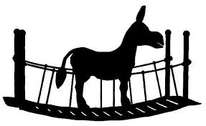
Dunkybridge ☺
By Jana, Helene & Marit

Slide 2

Dunkybridge
Eine App fürs Vokabeln lernen
Mehrere Level
Für Spaß beim Lernen

Slide 3
Das Problem:
Vokabeln lernen ist langweilig und macht keinen Spaß!
Deswegen kann man sie sich nicht merken

Slide 4
Probleme unterwegs
Die Auswahl der Programmiersprache, fiel auf Scratch
Dann Probleme die Blöcke zu finden, dass braucht einfach Zeit
Außerdem eine mysteriöse verschwundene Nachricht, weswegen nichts mehr funktioniert hat

Slide 5
Was soll noch kommen?
Verbessertes Leveldesign
Mehr Level -> Mehr Vokabeln
Steuerung der Figur vereinfachen

Slide 6
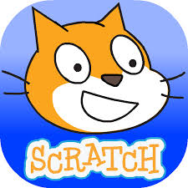
Was ist scratch überhaupt?
Eine Webseite (oder offline Programm), also eine graphische Programmiersprache oder VPL (Visual Programming Language)
Also vorgefertigte Blöcke die man zusammensetzen muss

